Slide 1
都立大との研究状況
連携最適化テーマ
熊谷 渉
YHQ MK本部 イノベーションセンター
プロジェクトデザイン部 オペレーショナルエクセレンスGr.
2023年2月2日

Slide 2
目的・概要
都立大学生の研究状況について報告する。

Slide 3
2022年度 共同研究 学生メンバー
1. 学生の状況
下期は最大3名体制で進めている。
学生の状況に伴って随時相談し、流動的に対応する
（別学生は、下期に研究テーマを決めるため）
メンバー
状況
担当
安田さん（D1）
博士課程では、有制約・多目的テーマに着手
他学生サポート
小嶋さん（M2）
有制約の発展テーマに着手
制約対処法の開発・検証
修了予定
佐藤さん（M1）
有制約の発展テーマに着手
近傍生成法の開発・検証
新規
宇津本さん（B4）
有制約の発展テーマに着手
制約対処法の開発・検証
進学予定

Slide 4
2022年度 共同研究 下期進捗
1. 学生の状況
項目 | 1Q | 2Q | 3Q | 4Q
制約対処法
電気学会 C部門大会
国際会議投稿
国際会議発表
国際会議投稿
国際会議投稿
D1安田さん
電気学会 C部門大会
修士論文
論文投稿
M2小嶋さん
B4宇津本さん
卒業論文
近傍生成法
電気学会 C部門大会
進化計算学会 研究会
M1佐藤さん
合体アルゴリズム
実応用での性能評価
性能評価
データ駆動非線形モデルを用いた評価
熊谷
スケジュール問題適用
数千次元で、15分以内に可能解を得るには必須
2021年度開発版を先行して評価し、
学生側から進捗があれば、アップデートする
並列化

Slide 5
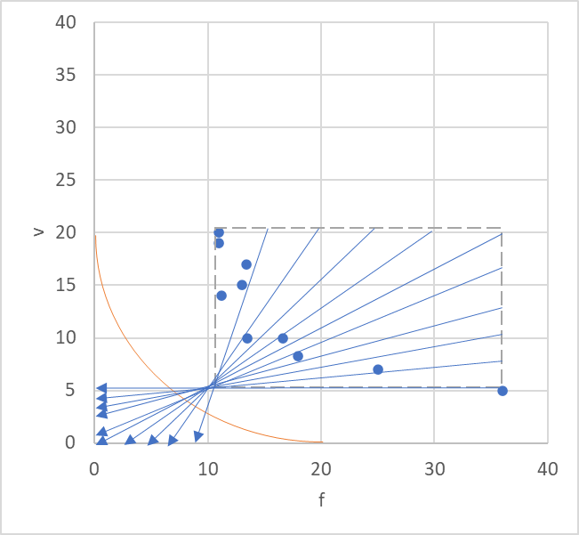
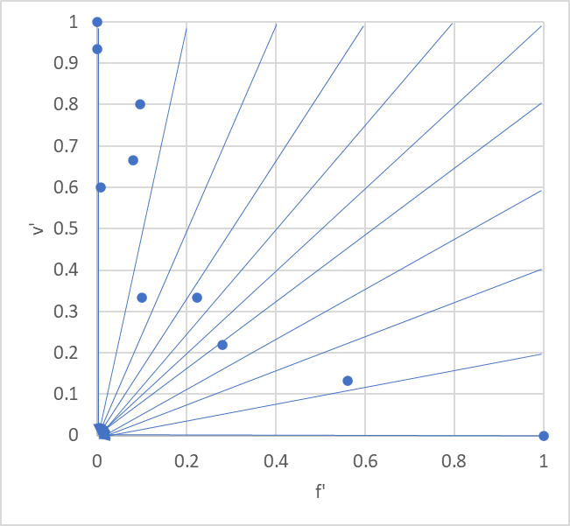
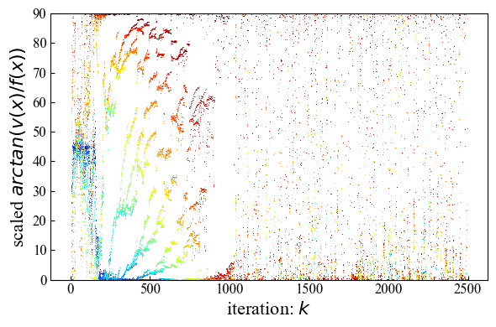
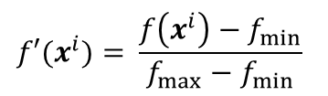


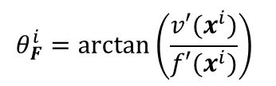





制約対処法（CHT）の研究状況
1. 学生の状況 > 制約対処法
MOEA/DベースCHTにおける正規化の方法を検討している。
正規化と重み（適合度の減少方向）の関係
各個体の位置ベクトルの角度$θ_{F}^{i}$の推移
$$S^{′}\left(x;w\right)=wf^{′}(x)+(1−w)v^{′}(x)$$
1
$$f′(x^{i})=⁡\frac{f\left(x^{i}\right)−f_{min}}{f_{max}−f_{min}}$$
$$θ_{F}^{i}=arctan⁡\left(\frac{v′(x^{i})}{f′(x^{i})}\right)$$
scaled $v$
$(f,v)$空間
範囲を与える
$(f′,v′)$空間
0
0
scaled $f$
1
各個体の角度$θ_{F}^{i}$ [deg]
重みを与える
重み調整があっても正規化による悪影響で、選択圧の方向が安定しない

Slide 6



M2 小嶋さんの状況
1. 学生の状況 > 制約対処法
正規化の方法について、修論をまとめている（3月で修了予定）。
修論発表（2/7）
正規化の基準点$z_{max},z_{min}$の更新に着目
実行可能領域から遠いとき
暫定の個体群の情報を基準点に反映させて、スケール差に適応しようとするほうが良い
$$z_{max}=\left(f_{max},v_{max}\right),z_{min}=\left(f_{min},v_{min}\right)$$
実行可能領域に近いとき
基準点はすでにスケール差に適応しているため、個体群の微小な変動を反映する必要は無い（むしろ反映すると、角度が激しく動く）
$$z_{max}$$
提案手法は、下記のルールで正規化を適用して探索する。
違反領域にいるとき：各世代の個体群を基準点に反映
実行可能解を得た以降：暫定の基準点を固定
$$z_{min}$$
正規化の悪影響を抑制しながら、重み調整を機能させる。
（2月中に電気学会レターに投稿予定）

Slide 7
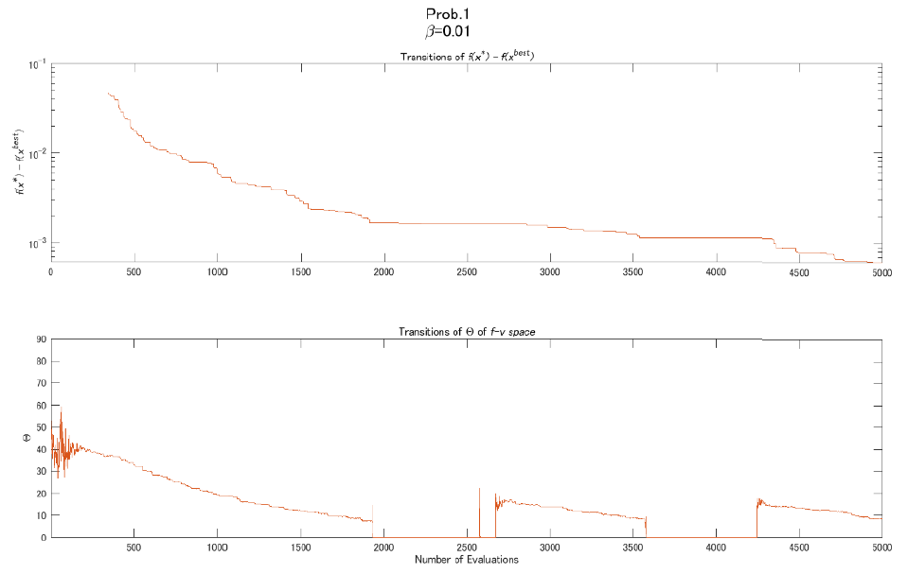
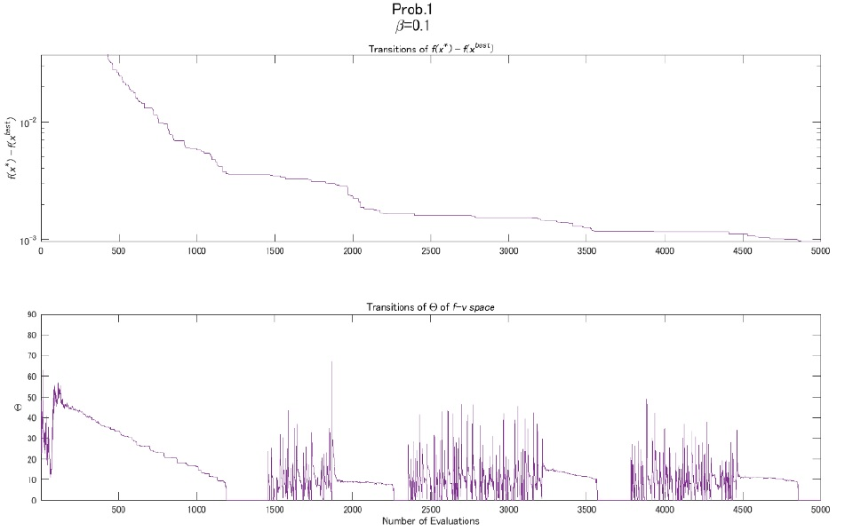





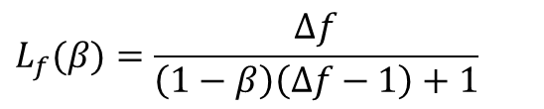
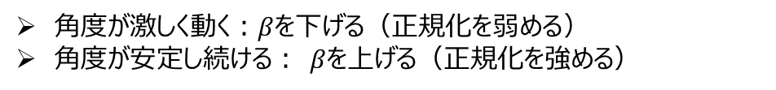

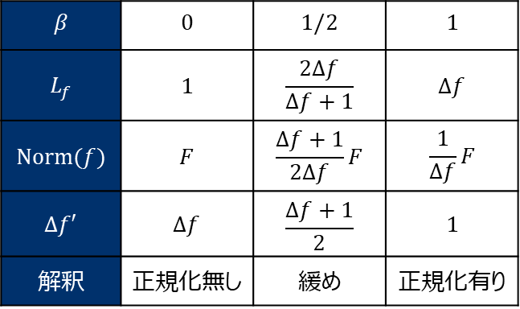


B4 宇津本さんの状況
1. 学生の状況 > 制約対処法
正規化の方法について、卒論をまとめている。
卒論発表（2/13）
正規化の緩和に着目
$正規化$の緩和度合いを変えると、角度の挙動が変わるポイントがある
$$L_{f}(β)=\frac{Δf}{\left(1−β\right)\left(Δf−1\right)+1}$$
$$β=0. 1$$
$$,β∈[0,1]$$
$$β=0.01$$
$$Δf^{′}=\left(1−β\right)Δf+β$$
$評価$値
$評価$値
$$β$$ | $$0$$ | $$1/2$$ | $$1$$
$$L_{f}$$ | $$1$$ | $$\frac{2Δf}{Δf+1}$$ | $$Δf$$
$$Norm(f)$$ | $$F$$ | $$\frac{Δf+1}{2Δf}F$$ | $$\frac{1}{Δf}F$$
$$Δf′$$ | $$Δf$$ | $$\frac{Δf+1}{2}$$ | $$1$$
解釈 | 正規化無し | 緩め | 正規化有り
$$θ$$
$$θ$$
提案手法は、下記のルールで$β$を調整しながら探索する。
角度が激しく動く：$β$を下げる（正規化を弱める）
角度が安定し続ける： $β$を上げる（正規化を強める）

Slide 8
M1 佐藤さんの状況
1. 学生の状況 > 近傍生成法
12月～1月は就活に専念していた。（先日、内々定をもらった）
有制約における近傍生成法について、実験を進めている。
Additional Setに着目
Additional Setの保存範囲を限定していくことで、
制約境界付近の、評価値が良い違反解を活用できる
近傍生成では、現在の個体、あるいは、
過去の履歴で評価が良かった解を参照する。
一方、実行可能かどうかは判別していない。
保存解
保存解
実行可能／違反を判別しながらアーカイブに保存し、
近傍生成で活用する。
（IMDEという多目的有制約最適化の方法）
まだ提案手法として実装できていないため、
直近で学会発表するかどうかは2月中に判断

Slide 9
D1 安田さんの状況
1. 学生の状況 > 制約対処法
基本的には、現在は多目的・有制約での研究を進めているが、全体的には有制約のテーマである。
研究業績のために、単一目的・有制約での成果も国際会議での発表を希望している。
基本、学部・修士の成果
基本、博士での注力
単一目的・有制約
多目的・有制約
ただ、小嶋さんの成果を拡張し、国際会議で発表予定
（共同研究の範囲）
自分で検討した内容を
国際会議で発表予定
（共同研究以外の範囲）
有制約の研究
ACMの国際会議で投稿予定
SICE Annual Conf.に投稿予定

Slide 10
2022年度 外部発表
1. 学生の状況
国内会議発表
1 | Y. Yasuda, W. Kumagai, K. Tamura, K. Yasuda: “Feasibility-based Weighted MOEA/D in Constrained Optimization”, 2022年 電気学会 C部門大会、SS1-1（2022.8.31）
2 | 安田・熊谷・田村・安田：「制約条件を目的関数に変換する有制約メタヒューリスティクスの提案」、2022年 電気学会 C部門大会、GS10-2（2022.9.2）
3 | 小嶋・安田・熊谷・田村・安田：「有制約最適化のためのMOEA/Dに基づく制約対処法の検討」、2022年 電気学会 C部門大会、GS10-3（2022.9.2）
4 | 佐藤・熊谷・安田・田村・安田：「有制約最適化のためのDifferential Evolutionの基礎検討」、2022年 電気学会 C部門大会、GS10-4（2022.9.2）
国際会議発表
1 | Y. Yasuda, W. Kumagai, K. Tamura, K. Yasuda: “MOEA/D with Feasibility-based Weight Adjustment for Constrained Optimization”, IEEE Symposium Series On Computational Intelligence 2022（2022.12.4）
2 | Y. Yasuda, H. Kojima, W. Kumagai, K. Tamura, K. Yasuda: “-”, SICE Annual Conference 2023（2023）【3月申込予定】
論文投稿
1 | 安田・熊谷・田村・安田：「有制約最適化のための制約条件の目的関数化と適応的重み調整を用いたMOEA/D」、電気学会 C部門誌、Vol.143, No.3（2023.3.1）【掲載決定】
2 | 小嶋・安田・熊谷・田村・安田：「問題分割に基づく制約対処法における正規化の検討」、電気学会 C部門誌、Vol.143（2023）【2月投稿予定】

Slide 11
合体アルゴリズムのスケジューリング問題への適用
2. 熊谷の進捗
10月までは、蒸解スケジューリング問題への適用を終えた。
11月以降、非線形モデリング（AutoEncoder）で抽出した制約条件で適用している。
ただし、NAWI + 酵素設計 + 学生対応で、なかなか時間とれず
AutoEncoder制約で可能解を得るところまで、2月中にまとめたい。
実装して、可能解を得ることを目視では確認した
最低限、非線形データ駆動にも適用できることを示せる

Slide 12
2023年度の共同研究について
現在の検証進捗では、多目的最適化ベースの制約対処法よりも、制約違反量削減優先のほうが圧倒的に有利である。
もし下期の検証を通して、下記の状況になった場合、2023年度の共同研究は契約しない方向もあり得る？
例えば、非線形性モデル／0-1整数の実プラントで検証しても、二段階アプローチが適応型DE＋制約違反量削減優先を超える見込みがない
制約対処法自体の課題はあるものの、我々の対象問題との相性を考えると、検討を継続する必要性が薄くなる
ただし、下期の熊谷の評価が進まなさすぎて、ここまでまだ判断でき無さそう

Slide 14






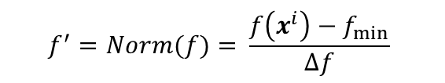

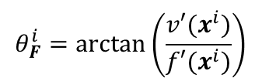
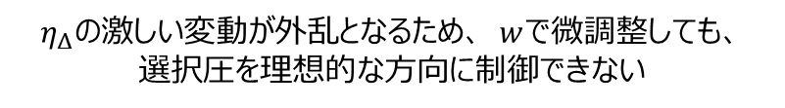




選択圧の方向
補足
正規化関数
$$f^{′}=Norm(f)=⁡\frac{f\left(x^{i}\right)−f_{min}}{Δf}$$
各個体の位置ベクトルの角度$θ_{F}^{i}$の推移
1
$$v^{′}=Norm(v)=⁡\frac{v\left(x^{i}\right)−v_{min}}{Δv}$$
$$θ_{F}^{i}=arctan⁡\left(\frac{v′(x^{i})}{f′(x^{i})}\right)$$
scaled $v$
正規化付きスカラ化関数
0
$$S^{′}\left(x;w\right)=wf^{′}\left(x\right)+(1−w)v^{′}\left(x\right)$$
0
scaled $f$
1
$$=\frac{w}{Δf}(f\left(x^{i}\right)−f_{min})+\frac{1−w}{Δv}(v\left(x^{i}\right)−v_{min})$$
角度$θ$が激しく変動する
$f,v$の係数比（選択圧の方向）
$$η=\frac{w}{1−w}∙\frac{Δf}{Δv}=η_{w}∙η_{Δ}$$
角度として評価可能
$η_{Δ}$の激しい変動が外乱となるため、 $w$で微調整しても、
選択圧を理想的な方向に制御できない
$$θ=\arctan\left(η\right)$$
$(f^{′},v^{′})$空間内の重みの方向
正規化範囲の縦横比
重み調整に応じた、適切な正規化の適用が重要

